Slide 1


《商务网站设计与开发》
第8章 Web服务器端程序运行机制
温浩宇
西安电子科技大学

Slide 2
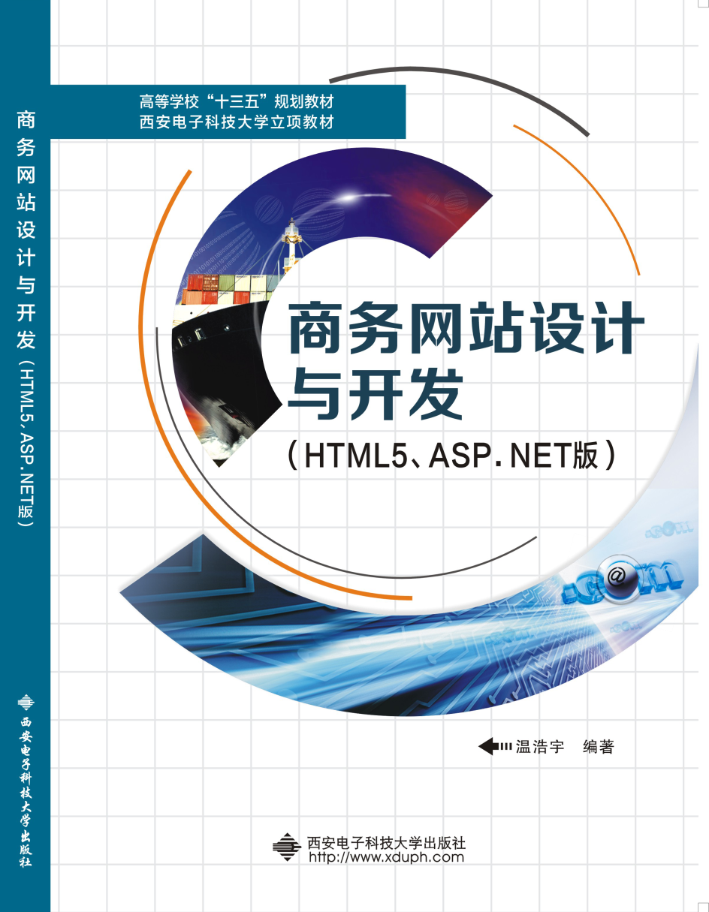
内容
8.1
8.2
8.3
8.4
相关网络协议
静态HTML与动态HTML
CGI模式
思考题

Slide 3
8.1 相关网络协议
开放式通信系统互联（Open System Interconnection，简称OSI）参考模型通过划分层次，简化了计算机之间相互通信所要完成的任务。
传输控制协议/因特网互联协议（TCP/IP）是Internet最基本的协议，也是国际互联网的基础。

Slide 4
8.1 相关网络协议
HTTP/1.1协议中的方法
方法 | 含义
GET | 向特定的资源发出请求。 此方法的URL参数传递的数量是有限的，一般在1KB以下。
POST | 向指定资源提交数据进行处理请求（例如提交表单或者上传文件），数据被包含在请求体中。传递的参数的数量比GET大的多，一般没有限制。
HEAD | 向服务器索要与GET请求相一致的响应，只不过响应体将不会被返回。请求获取由Request-URI所标识的资源的响应消息报头。
PUT | 向指定资源位置(Request-URI)上传其最新内容。
DELETE | 删除指定资源。
TRACE | 回显服务器收到的请求。
CONNECT | HTTP/1.1协议中预留给能够将连接改为管道方式的代理服务器。
OPTIONS | 请求查询服务器的性能，或者查询与资源相关的选项和需求。

Slide 5
8.1 相关网络协议
一个GET请求的示例如下：
GET /hello.htm HTTP/1.1 (CRLF)
Accept: */* (CRLF)
Accept-Language: zh-cn (CRLF)
Accept-Encoding: gzip, deflate (CRLF)
If-Modified-Since: Wed, 17 Oct 2007 02:15:55 GMT (CRLF)
If-None-Match: W/"158-1192587355000" (CRLF)
User-Agent: Mozilla/4.0 (compatible; MSIE 6.0; Windows NT 5.1; SV1) (CRLF)
Host: 192.168.2.162:8080 (CRLF)
Connection: Keep-Alive (CRLF)
(CRLF)

Slide 6
8.1 相关网络协议
一个HTTP响应消息：
HTTP/1.1 200 OK
Date: Wed, 17 Oct 2010 03:01:59 GMT
Server: Apache-Coyote/1.1
Content-Length: 1580
Content-Type: text/html
Cache-Control:private
Expires: Wed, 17 Oct 2010 03:01:59 GMT
Content-Encoding:gzip
<html>
……
</html>

Slide 7
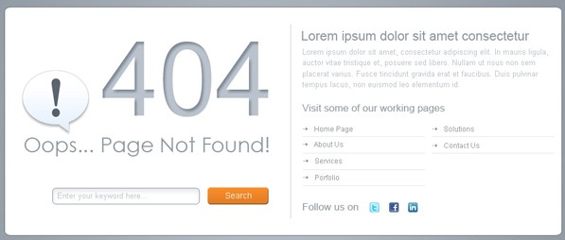
8.1 相关网络协议
HTTP响应状态码
状态码 | 定义
1xx 报告 | 接收到请求，继续进程
2xx 成功 | 步骤成功接收，被理解，并被接受
3xx 重定向 | 为了完成请求，必须采取进一步措施
4xx 客户端出错 | 请求包括错的顺序或不能完成
5xx 服务器出错 | 服务器无法完成显然有效的请求

Slide 8
8.2 静态HTML与动态HTML
Web服务器的主要功能就是根据浏览器的请求，发送相应的HTML文档。在早期的Web网站中，所有的HTML文档都是有网站的开发者事先编写好的，这种固定内容的HTML文档就是静态HTML页面（Static HTML Pages）。
随着Web应用的推广，用户越来越多地需要“动态”的内容，比如实时的市场信息、航班信息等，事先编写的HTML文件显然无法满足这种要求，由程序动态生成HTML的技术应运而生。能够动态生成HTML的程序被称为服务器端程序，比如CGI、JSP、ASP.NET等，而所生成的HTML文档被称为动态HTML页面（Dynamic HTML Pages）。

Slide 9
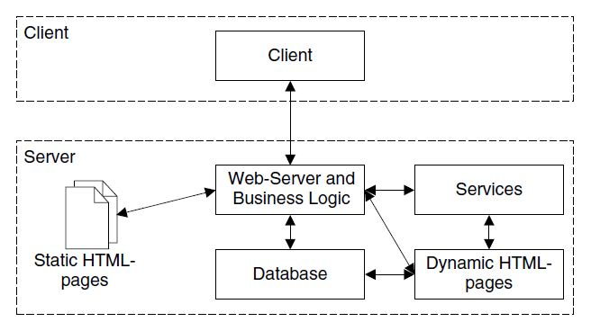
8.2 静态HTML与动态HTML

Slide 10
8.3 CGI模式
早期的Web服务器只能简单地响应浏览器发来的HTTP请求，并将存储在服务器上的HTML文件返回给浏览器，直到通用网关接口（Common Gateway Interface，简称为CGI）技术的产生才使得Web服务器可根据运行时的具体情况（比如数据库的实时数据）动态生成HTML页面。CGI是外部应用程序与Web服务器交互的一个标准接口。
CGI技术允许服务端的应用程序根据客户端的请求，动态生成HTML页面，这使客户端和服务端的动态信息交换成为了可能。绝大多数的CGI程序被用来解释处理来自用户在HTML文件的表单中所输入的信息，然后在服务器进行相应的处理并将结果信息动态编写为HTML文件反馈给浏览器。
CGI程序大多是编译后的可执行程序，其编程语言可以是C、C++、Pascal或Perl等程序设计语言。其中，Perl的跨操作系统、易于修改等特性使它成为了CGI的主要编程语言。目前几乎所有的Web服务器都支持CGI。

Slide 11
8.3 CGI模式

Slide 12
8.3 CGI模式
CGI代码
传统ASP代码
/* HelloWorld.c */
#include <stdio.h>
#include <time.h>
int main(void)
{
time_t now;
time(&now);
printf("Content-type: text/html\n\n");
printf("<html>");
printf("<head><title>Hello
World</title></head>");
printf("<body>");
printf("<H1>Hello World</H1>");
printf("I'm a C Program<br>");
printf("It is now %s",ctime(&now));
printf("</body>");
printf("</html>");
}
<!DOCTYPE html>
<html>
<head><title>Hello World</title></head>
<body>
<H1>
<% Response.Write "Hello World!" %>
</H1>
I'm an ASP Program<br>
It is now <% Response.Write Now %>
</body>
</html>

Slide 13
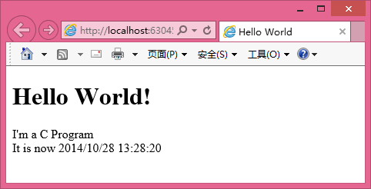
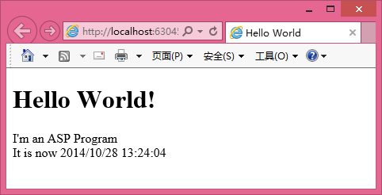
8.3 CGI模式

Slide 14
8.4 思考题
（1）
（2）
（3）
（4）
（5）
（6）
（7）
OSI网络协议模型又多少层，分别是哪些层？
TCP/IP协议栈分为几层，分别是哪些层？
HTTP协议的信息交换过程包括哪四个过程？
HTTP协议属于TCP/IP协议栈中的哪一层，采用此协议的Web服务的默认端口是多少？
GET和POST都可以向Web服务器发送数据、发出请求，请问这两种方法的主要不同是什么？
什么是静态HTML页面，什么是动态HTML页面？哪些技术可以实现动态HTML页面？
什么是CGI，其工作流程是什么？

